Slide 1

Ping Pong
Zaharie Dorin
Proiectarea aplicațiilor web

Slide 2

Introducere
Aplicația își propune să ofere o experiență de joc captivantă pentru utilizatori, fie că aceștia joacă singuri împotriva unui AI, fie cu un prieten într-un mod de 2 jucători. În plus, chat-ul integrat adaugă un strat social jocului, permițând utilizatorilor să comunice în timp real.

Slide 3
Funcționalități
Joc cu AI: Permite unui jucător să joace împotriva unui bot de dificultate moderată.
Joc cu 2 jucători: Permite 2 utilizatori să joace unul împotriva altuia pe aceeași mașină.
Scor în timp real: Scorurile sunt actualizate în timp real pe ecran, iar jocul se termină la 10 puncte pentru un jucător.
Chat integrat: Permite jucătorilor să comunice în timp real în timpul jocului. Utilizând WebSocket, chat-ul este rapid și fără întârziere.
Comenzi de control: Jucătorii pot controla paletele cu ajutorul tastelor „Arrow Up” și „Arrow Down” (pentru jucătorul 1) și „W” și „S” (pentru jucătorul 2).
Mesaje de final de joc: La finalul jocului, aplicația afișează un mesaj de câștigător și scorul final.

Slide 4
Tehnologii
HTML/CSS/JavaScript: Pentru crearea interfeței utilizatorului și logica jocului.
Canvas HTML5: Pentru a reda jocul de tenis de masă.
Spring Boot: Folosit pentru crearea serverului și gestionarea comunicației între client și server.
Spring WebSocket: Permite implementarea unei arhitecturi de mesaje în timp real.
STOMP (Simple Text Oriented Messaging Protocol): Protocol utilizat pentru gestionarea mesajelor între client și server prin WebSocket.

Slide 5
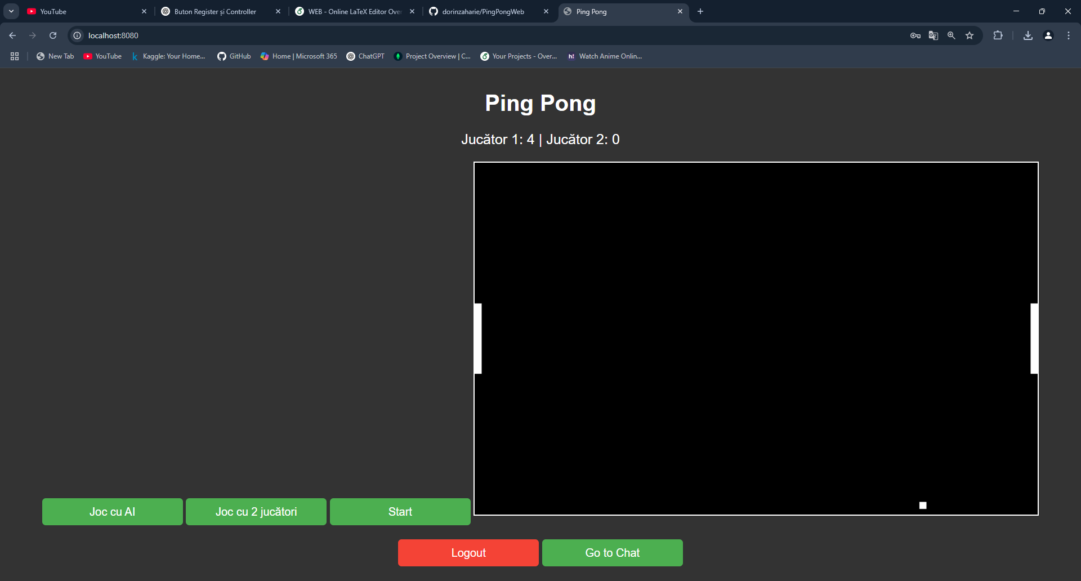

Slide 6
Beneficii
Interactivitate: Aplicația permite o experiență de joc interactivă în timp real cu feedback instantaneu.
Socializare: Chat-ul integrat adaugă un element social jocului, permițând utilizatorilor să comunice în timp real.
Accesibilitate: Aplicația este ușor de utilizat, fără a necesita configurații complexe din partea utilizatorilor.

Slide 7
Vă mulțumesc pentru atenție

